Slide 1

TRƯỜNG ĐẠI HỌC CÔNG NGHIỆP THỰC PHẨM THÀNH PHỐ HỒ CHÍ MINH
KHOA CÔNG NGHỆ THÔNG TIN
-
ĐỀ TÀI : NHẬN DIỆN HÌNH ẢNH
Giảng Viên : Trần Đình Toàn
Nhóm : 01

Slide 2
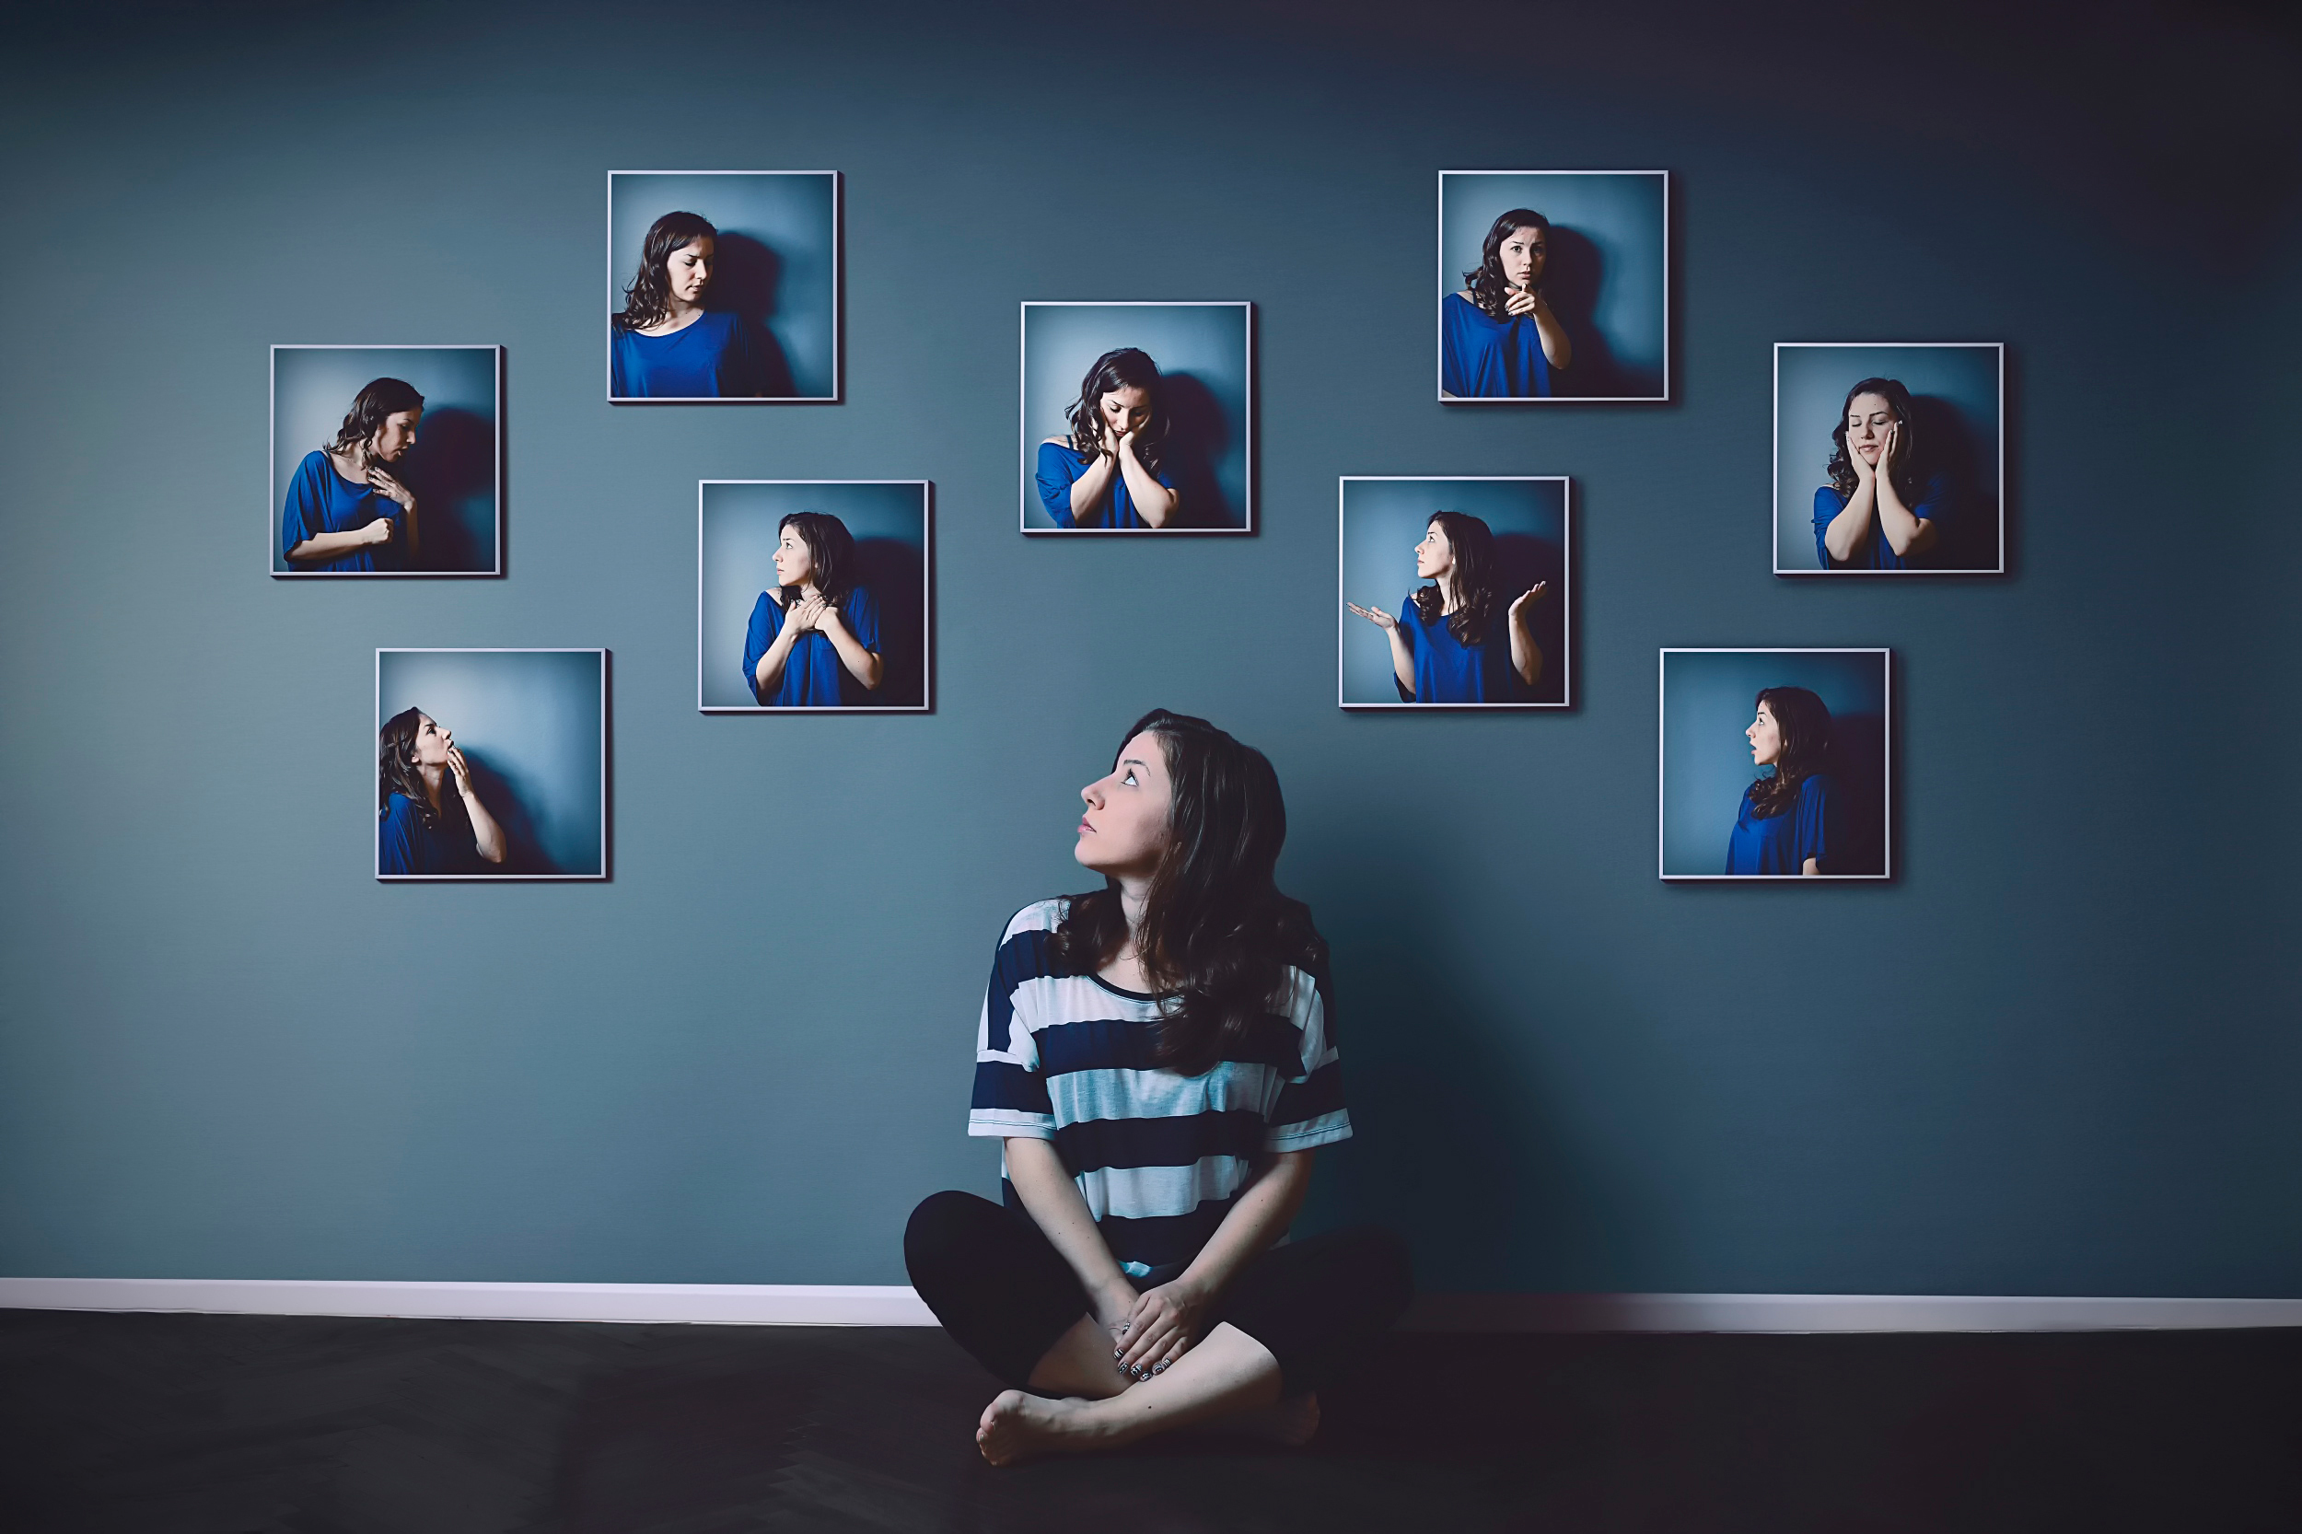

Slide 3
Menu
Giới thiệu
02
01
Cơ sở lý thuyết
Thiết kế hệ thống
Thiết kế hệ thống
04
03
Ví dụ
Example

Slide 4
1. Giới thiệu
Bài toán nhận dạng hình ảnh là một bài toán quan trọng trong lĩnh vực Thị giác máy tính (Computer Vision) và Trí tuệ nhân tạo (Artificial Intelligence). Bài toán này liên quan đến việc xác định và phân loại loại trái cây từ hình ảnh đầu vào.
Là một ứng dụng của việc xử lý và hiểu hình ảnh. Nó đòi hỏi khả năng trích xuất và phân loại các đặc trưng độc đáo của trái cây từ ảnh, để sau đó gán nhãn và nhận dạng chúng. Các kỹ thuật và mô hình trong Thị giác máy tính, chẳng hạn như mạng nơ-ron tích chập (CNN), được sử dụng để xử lý và phân loại ảnh cảm xúc của con người.
Cảm xúc khuôn mặt có thể được phân tích dễ dàng thông qua hình ảnh khuôn mặt và máy tính có thể tương tác với con người, như cách con người tương tác với nhau. Đó là lý do tại sao nhận dạng cảm xúc qua khuôn mặt ngày càng được sự quan tâm trong mọi lĩnh vực.

Slide 5
1. Giới thiệu
Khuôn mặt con người là một trong những phương tiện tự nhiên và mạnh mẽ nhất để truyền đạt cảm xúc mà không cần sử dụng lời nói. Điều này là một phương tiện giao tiếp rất phổ biến và có sẵn trong mọi nền văn hóa. Sự biểu hiện cảm xúc trên khuôn mặt không chỉ giúp chúng ta truyền đạt thông điệp mà còn giúp chúng ta hiểu biết và tương tác với nhau hiệu quả hơn.
Nhận dạng và phân tích cảm xúc trên khuôn mặt tự động là một lĩnh vực nghiên cứu thú vị và đầy thách thức, với ảnh hưởng to lớn đến xã hội. Cảm xúc trên khuôn mặt và hành vi của chúng ta đóng vai trò quan trọng trong giao tiếp phi ngôn ngữ, chiếm tỉ lệ lớn trong việc truyền đạt cảm xúc của con người. Các nhà nghiên cứu đã chỉ ra rằng cảm xúc trên khuôn mặt là một phản ứng tự nhiên và phổ biến, không phụ thuộc vào chủng tộc, giới tính hay độ tuổi.

Slide 6
1. Giới thiệu
Nhận dạng cảm xúc qua khuôn mặt có ứng dụng trong các lĩnh vực khác nhau:
Giáo dục: Phản ứng của người học trong thời gian thực và sự tham gia vào nội dung là giáo dục là một thước đo lường cho hiệu quả của bài giảng.
Tiếp thị: Đây là một cách tuyệt vời để các công ty kinh doanh phân tích cách khách hàng phản hồi với quảng cáo, sản phẩm, bao bì và thiết kế cửa hàng của họ.
Chơi game: Với sự ra đời của game thực tế ảo gần với trải nghiệm thực tế. Nhận dạng cảm xúc khuôn mặt đóng một vai trò quan trọng để cải thiện trải nghiệm chơi trò chơi.
Bảo mật: Nó có thể giúp xác định hành vi đáng ngờ trong đám đông và có thể được sử dụng để ngăn chặn tội phạm và những kẻ khủng bố tiềm năng.
Chăm sóc sức khỏe: Nó có thể hữu ích trong việc tự động hóa dịch vụ y tế. Cả sức khỏe thể chất và tinh thần có thể được phân tích thông qua ứng dụng này.
Dịch vụ khách hàng: Quản lý dịch vụ khách hàng có thể hiệu quả hơn bằng cách sử dụng hệ thống nhận dạng cảm xúc khuôn mặt.

Slide 7


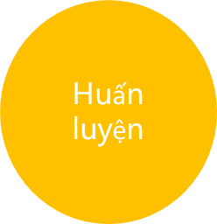

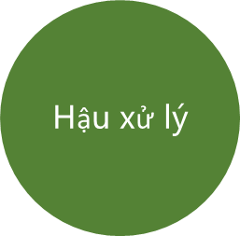
1. Giới thiệu
Các bước xử lý:
Ảnh cần xử lý
Ảnh được nhận dạng

Slide 8
Mạng Tích Chập - Convolutional Neural Network CNN

Slide 9
2. Cơ sở lý thuyết
Mạng nơron tích chập (CNN-Convolutionaleural Neural Network) là một trong những mô hình mạng Học sâu phổ biến nhất hiện nay , có khả năng nhận dạng và phân loại hình ảnh với độ chinh xác rất cao…
Mô hình này đã và đang được phát triển, ứng dụng vào các hệ thống xử lý ảnh lớn của Facebook , Google….cho các mục đích khác nhau như các thuật toan tagging tự động, tìm kiếm ảnh hoặc gợi ý sản phẩm cho người tiêu dùng

Slide 10
2. Cơ sở lý thuyết
Kiến trúc mạng nơron tích chập: Các lớp cơ bản của một mạng CNN bao gồm
Lớp tích chập (Convolutional ), lớp lấy mẫu (pooling) và lớp kết nối đầy đủ (Fully-connected) được thay đổi về số lượng và cách sắp xếp để tạo ra các mô hình huấn luyện phù hợp cho nhiều bài toán khác nhau

Slide 11
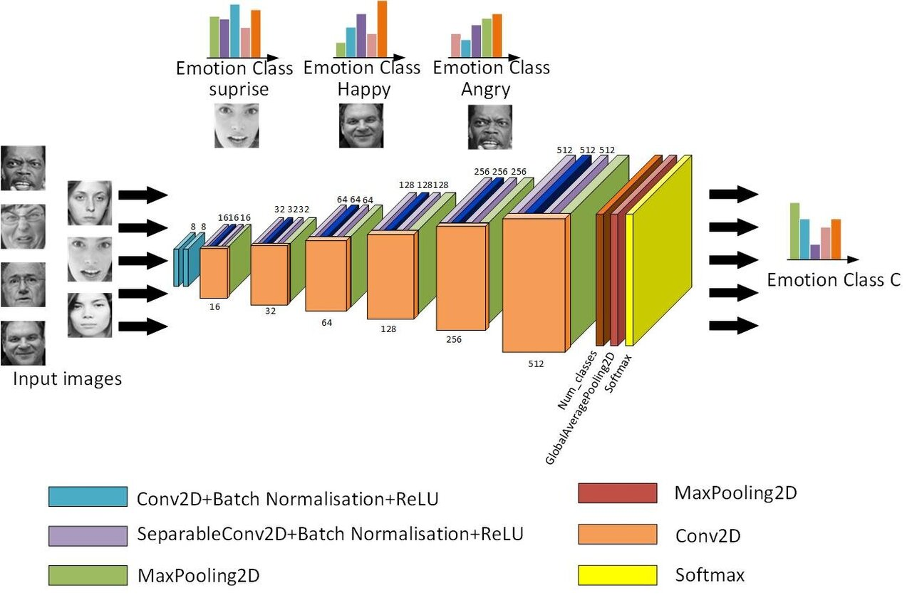

Slide 12
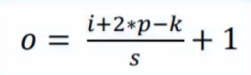
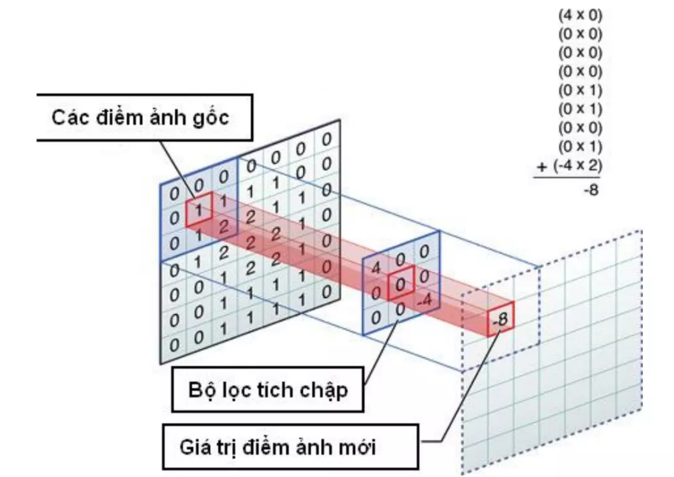
3. Thiết kế hệ thống
Lớp tích chập:
Trong đó :
- o là kích thước ảnh đầu ra
- I là kích thước ảnh đầu vào
- p kích thước khoảng trắng phía ngoai viền của ảnh gốc
- k là kích thước bộ lọc
- s là bước trượt của bộ lọc

Slide 13
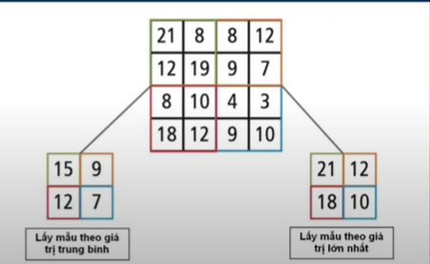
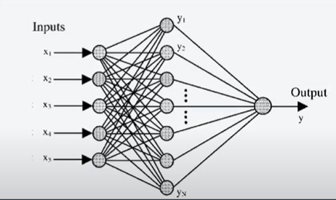
3. Thiết kế hệ thống
Lớp lấy mẫu Pooling
Lớp kết nối đầy đủ
=> Giảm kích thước ảnh đầu ra trong khi vẫn giữ được các thông tin quan trọng của ảnh đầu vào
=> Mỗi nút trong một lớp được kết nối trực tiếp với mọi nút trong cả lớp trước và trong lớp tiếp theo

Slide 14



3. Thiết kế hệ thống
Tập dữ liệu:
- Gồm 2 loại cảm xúc (“happy”, “sad”)
- Với tổng cộng là 305 hình
- Các tấm hình không có cùng kích thước
Các thư viện và ứng dụng hỗ trợ lập trình:

Slide 15
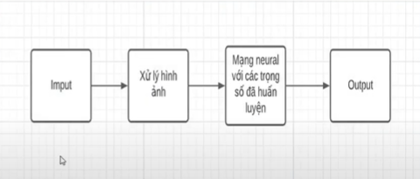
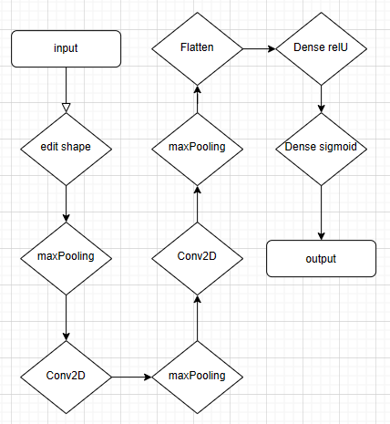
3. Thiết kế hệ thống
1.Mô hình hệ thống
-Mô hình sản phẩm:
Dựa vào mô hình mạng CNN đã huấn luyện,nhóm tạo thanh một chương trình có chức năng nhận dạng các loại cảm xúc cơ bản
Sơ đồ khối sản phẩm
-Mô hình mạng :
Ảnh từ input sẽ được resize và cho qua các lớp convolution, xen kẽ lớp sẽ là lớp max pooling và cuối cùng là 2 lớp fully connected

Slide 16
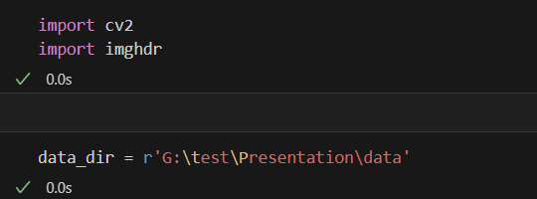
4. Ví dụ
-Xử lý tập dữ liệu:
Tập dữ liệu gồm các file ảnh chứa trong các thư mục con có tên là nhãn của file đó

Slide 17
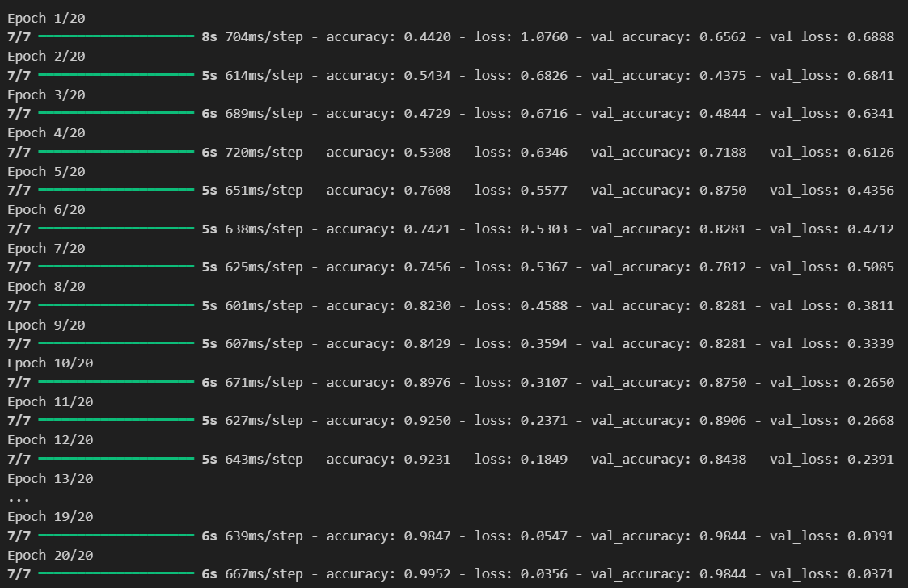
4. Ví dụ
Huấn luyện mô hình :
Sau khi đã xây dựng xong mạng CNN và chuẩn bị tập dữ liệu , ta sẽ tiến hành huấn luyện mô hình, bằng cách dùng hàm fit của thư viện tensorflow

Slide 18
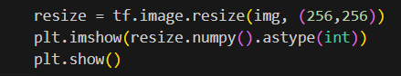
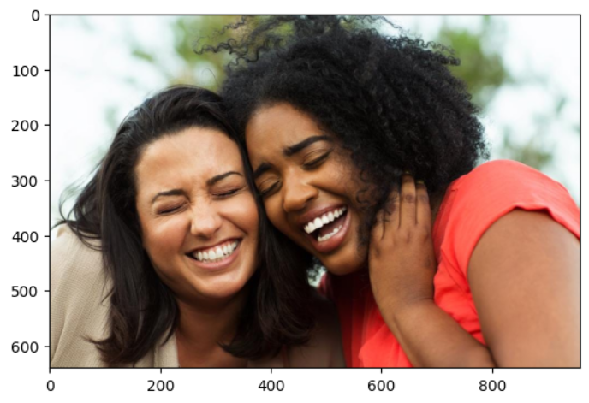
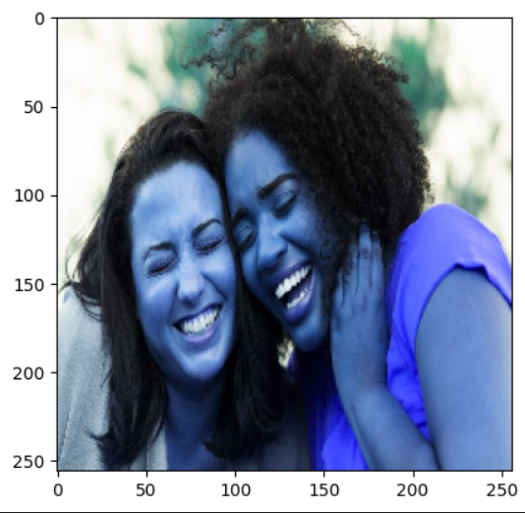
4. Ví dụ
Hoạt động của sản phẩm :

Slide 19
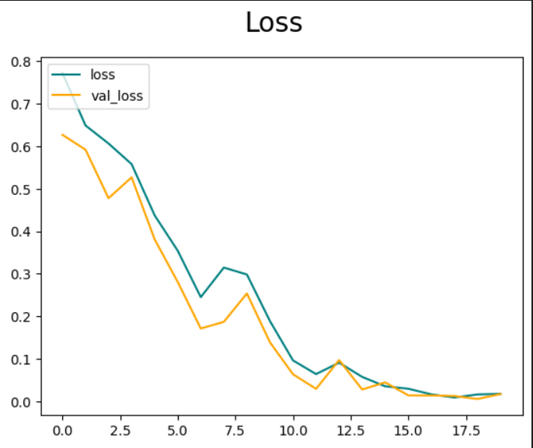
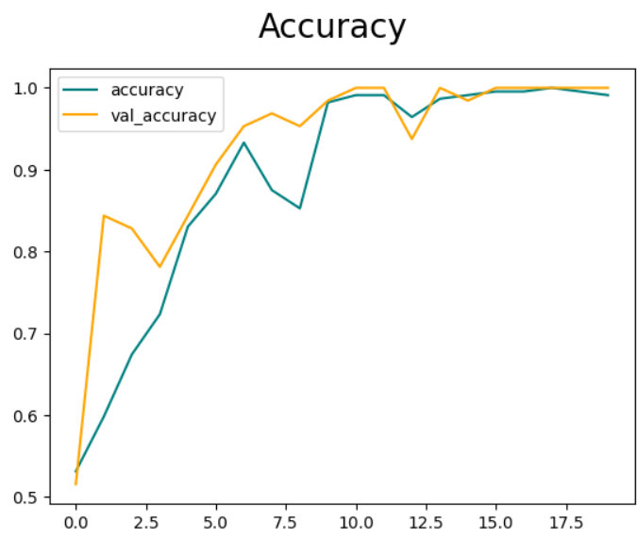
4. Ví dụ

Slide 20
Máy Vector Hỗ Trợ - Support Vector Machine SVM

Slide 21
2. Cơ sở lý thuyết
Mô hình Máy Vector Hỗ trợ (SVM - Support Vector Machine) là một trong những phương pháp phổ biến nhất trong Machine Learning, được sử dụng để phân loại dữ liệu và thực hiện dự đoán với độ chính xác cao.
SVM đã được áp dụng rộng rãi trong nhiều lĩnh vực, bao gồm phân loại văn bản, nhận dạng hình ảnh, và dự báo chuỗi thời gian.

Slide 22
2. Cơ sở lý thuyết
Kiến trúc cơ bản của một mô hình SVM bao gồm các đặc điểm sau:
Hàm Kernel: SVM sử dụng các hàm kernel để ánh xạ dữ liệu từ không gian ban đầu sang không gian cao chiều hơn, nơi mà nó có thể dễ dàng tách biệt được các lớp dữ liệu.
Hạng số điều chỉnh đường biên (C): Điều chỉnh mức độ phạt đối với các điểm dữ liệu nằm gần ranh giới quyết định. Có thể điều chỉnh thông qua tham số C để tăng hoặc giảm độ linh hoạt của mô hình.
Vectơ hỗ trợ: Các điểm dữ liệu nằm gần hoặc trên biên của ranh giới quyết định được gọi là các vectơ hỗ trợ, đóng vai trò quan trọng trong việc xác định ranh giới phân loại.

Slide 23
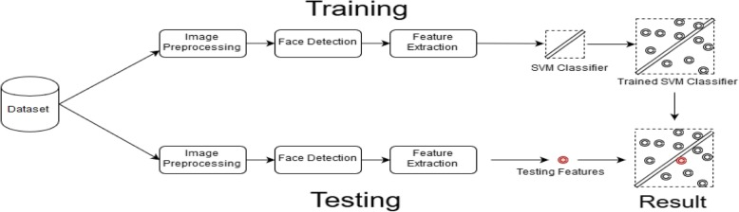
3. Thiết kế hệ thống

Slide 24
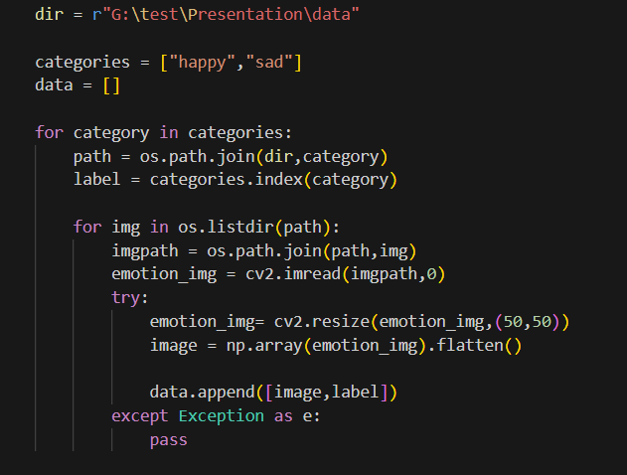
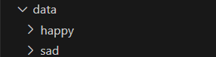
4. Ví dụ
-Xử lý tập dữ liệu:

Slide 25
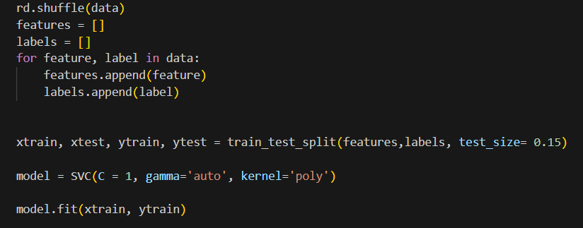
4. Ví dụ
Huấn luyện mô hình :

Slide 26
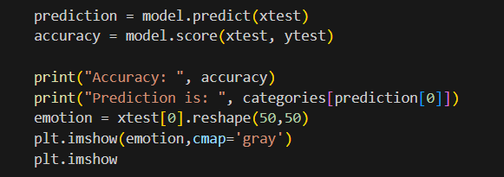
4. Ví dụ
Huấn luyện mô hình :

Slide 27
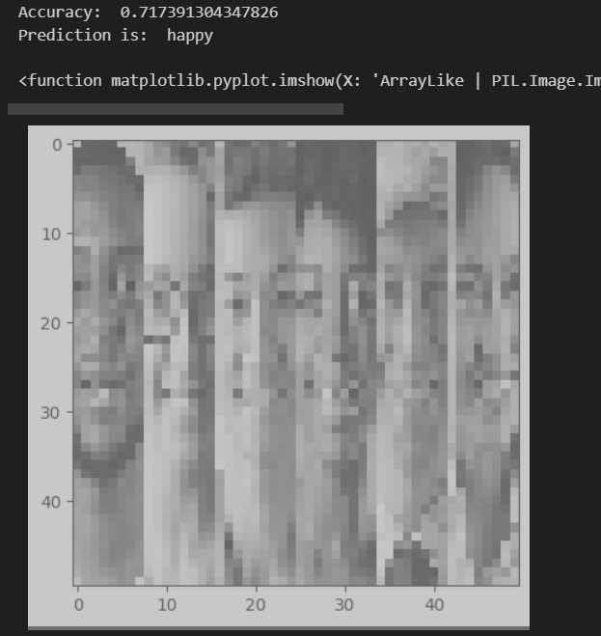
4. Ví dụ
Huấn luyện mô hình :

Slide 28
Kết luận:
Sau quá trình tìm hiểu, nhóm thực hiện đã tìm hiểu được một ứng dụng của mạng CNN là nhận dạng được một số cảm xúc cơ bản
Tuy nhiên ứng dụng còn tồn tại một số vấn đề sau:
- độ chính xác của kết quả nhận diện còn chưa chưa cao
- tập dữ liệu train và test còn khá hạn chế

Slide 29
exmaple
Hướng phát triển:
Từ những kết quả đã làm được , nhóm thực hiện sẽ khắc phục các hạn chế và nâng cấp hệ thống để hoạt động tốt trong nhiều trường hợp . Cụ thể nhóm sẽ phát triển các ý sau
- Mở rộng tập dữ liệu train và test với nhiều loại cảm xúc hơn nữa
- Xây dựng được một cửa sổ ứng dụng chạy trên window
- Xây dựng ứng dụng để có thể nhận diện được tất cả đối tượng khi đưa folder ảnh dữ liệu bất kỳ

Slide 30

Thank you everyone for watching

Slide 31


Slide 32
Thank you everyone for watching

